Slide 1
Муниципальное общеобразовательное учреждение
Брейтовская средняя общеобразовательная школа
Бисева Ольга
Сергеевна
учитель математики
Педагогический стаж: 15 лет
Квалификационная категория: высшая

Slide 2
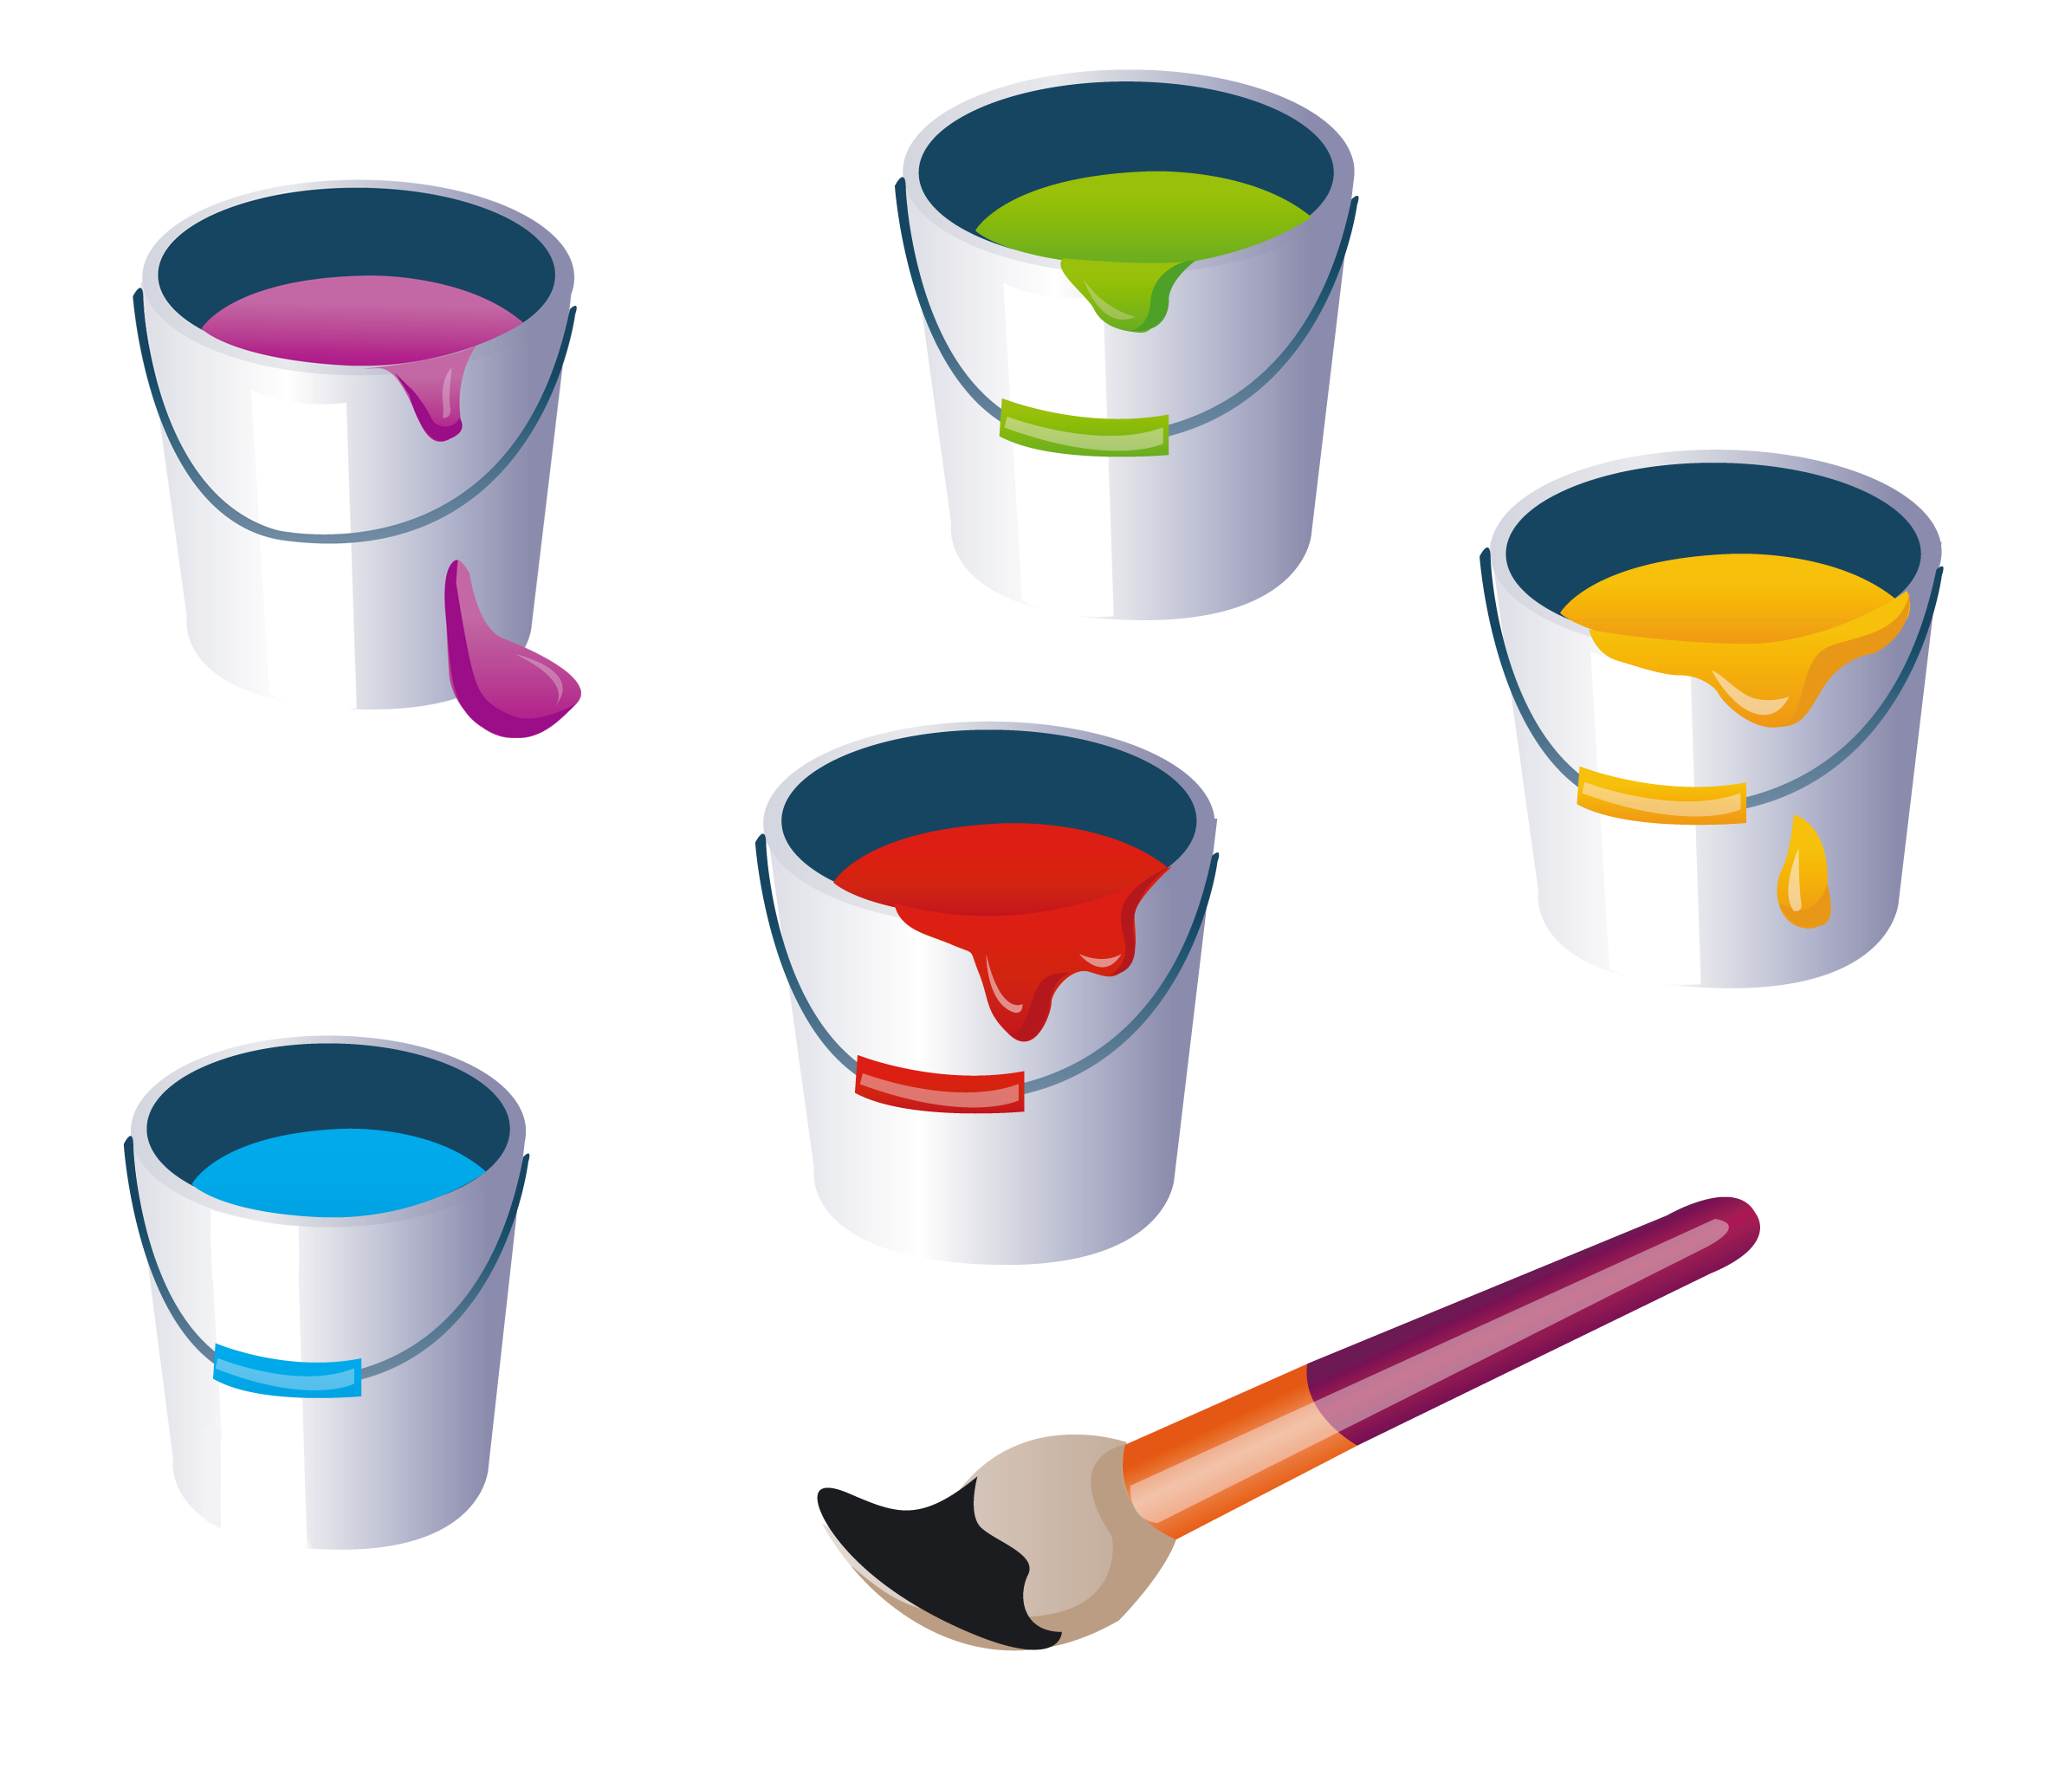

Slide 5
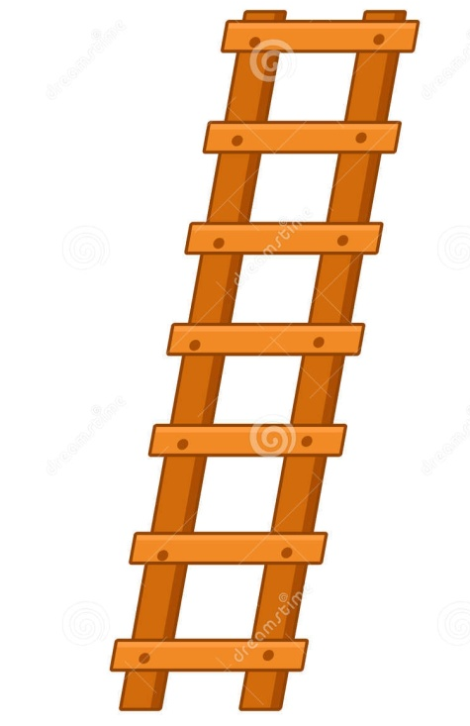
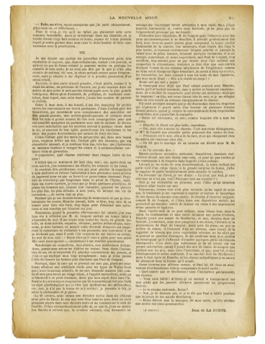
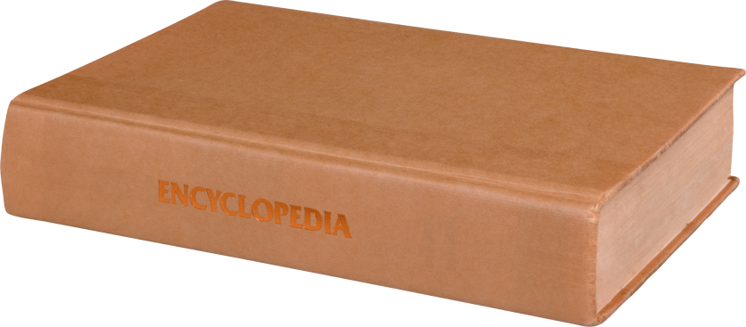

Slide 6
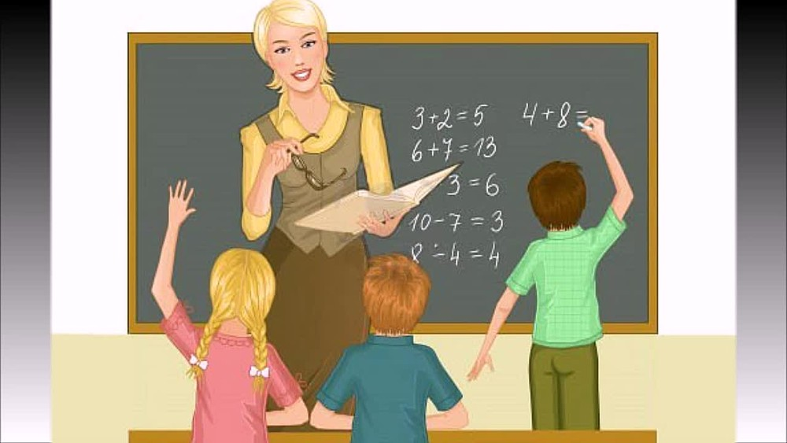
2 февраля
Классная работа
Подобие треугольников.
Рассказ учителя – это ещё не общение…
Рассказ учителя + деятельность ученика = диалог

Slide 7
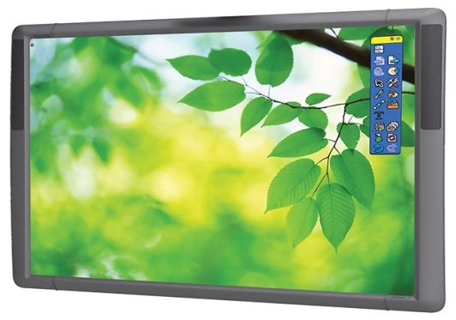
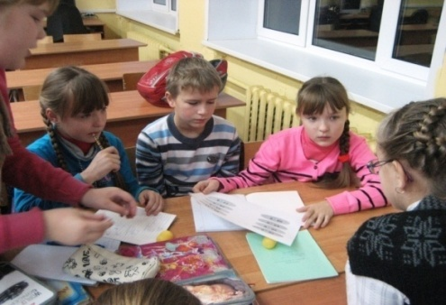
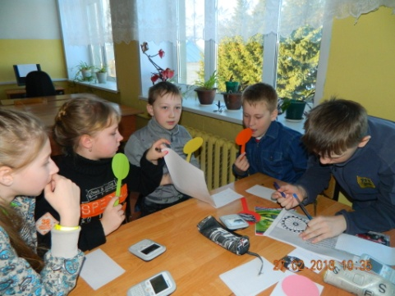
РЕГИОНАЛЬНЫЙ ЭТАП
ВСЕРОССИЙСКОГО КОНКУРСА
«УЧИТЕЛЬ ГОДА РОССИИ» в 2018 г.
МЕТОДИЧЕСКИЙ СЕМИНАР
«Ключ к каждой науке-
вопросительный знак».
О.Бальзак
(Технология проблемно-диалогического обучения на уроках математики)

Slide 8
Проблемно-диалогическое обучение – тип обучения, обеспечивающий творческое усвоение знаний учениками посредством специально организованного учителем диалога.
Проблемно-диалогический урок
Создание проблемной ситуации учителем и формулирование проблемы учениками
Актуализация учениками своих знаний
Поиск решения проблемы учениками
Выражение решения
Применение знаний учениками

Slide 9
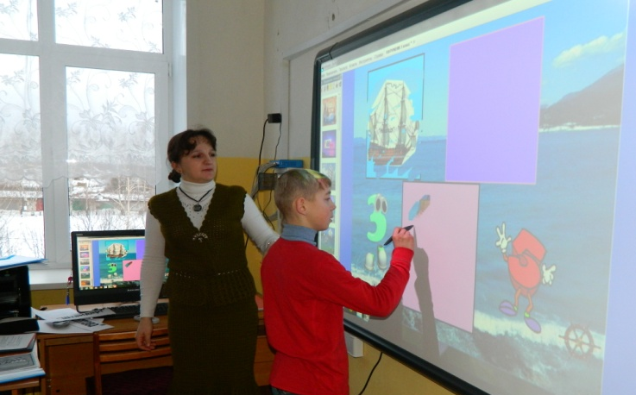
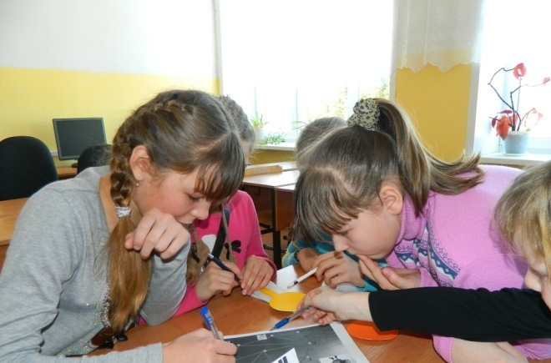
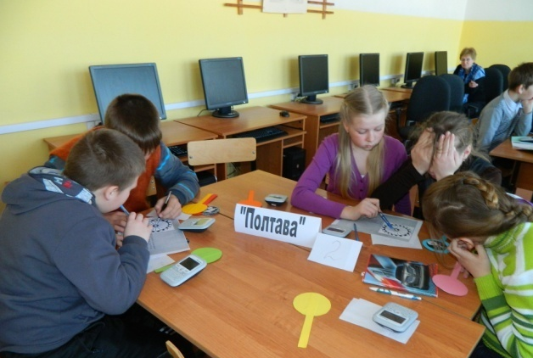
На уроках математики

Slide 10
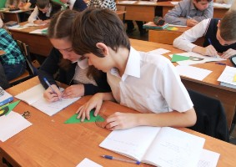
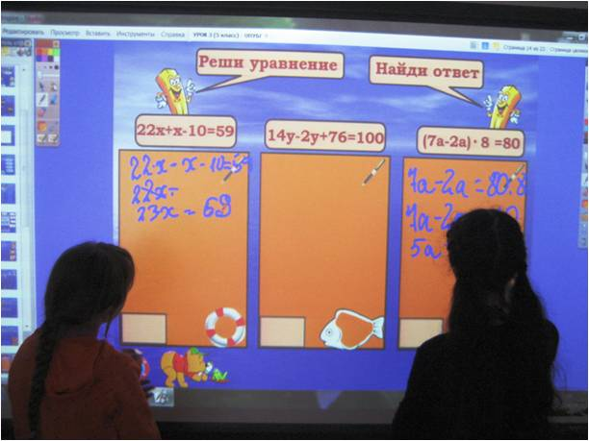
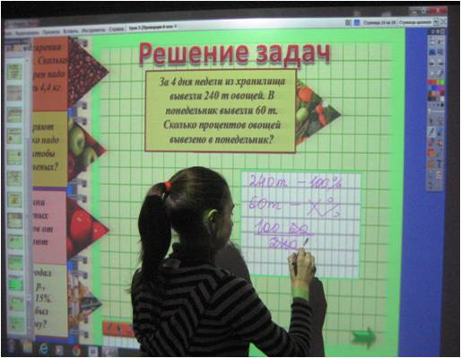
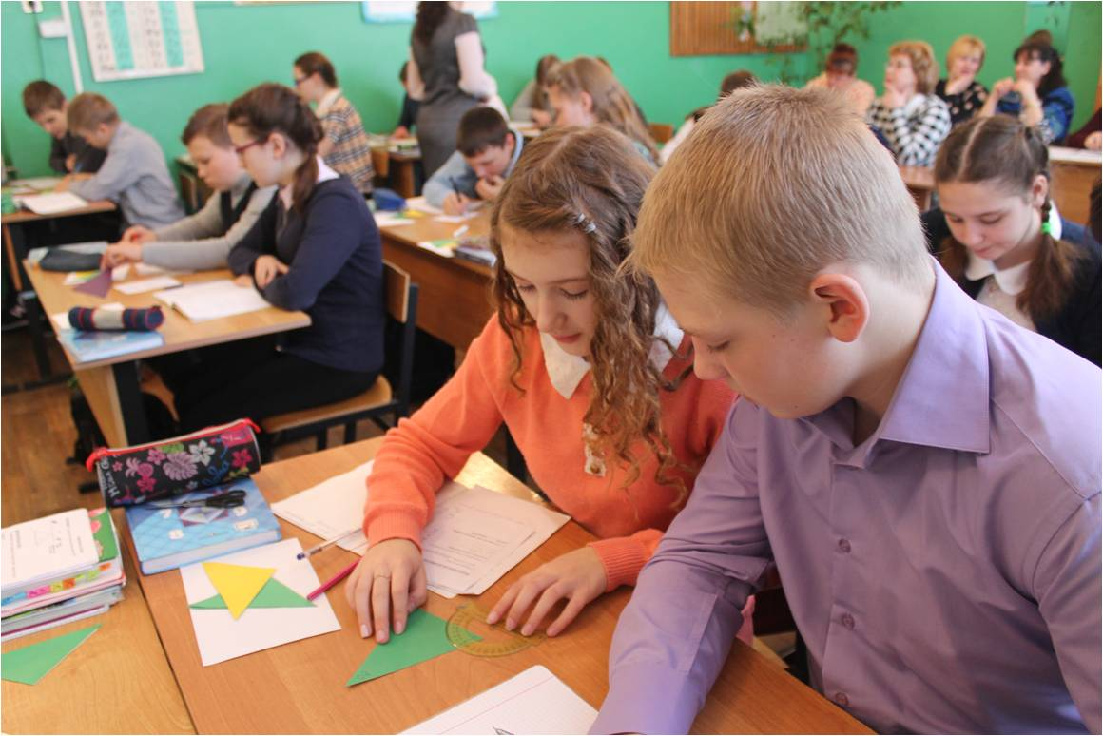
На уроках математики

Slide 11
Приёмы создания проблемной ситуации
«с удивлением»
Учитель одновременно предъявляет классу противоречивые факты, взаимоисключающие научные теории или чьи-то точки зрения.
Педагог сталкивает разные мнения учеников, предложив классу вопрос или практическое задание на новый материал.
Между житейским представлением учащихся и научным фактом:
шаг 1. Учитель обнажает житейское представление ученика вопросом или заданием « на ошибку»;
шаг 2. Предъявляет научный факт сообщением, экспериментом или наглядностью.
«с затруднением»
Учитель даёт практическое задание, не сходное с предыдущими

Slide 12
Создание проблемной ситуации «С затруднением»
Алгебра, 7 класс, тема « График функции у = | х |»
Анализ | Учитель | Ученики
задание на известный материал | – Постройте графики функций: y = x, y = x² | Успешно выполняют задание
задание на новый материал | – Постройте график функции: y = |x| | Испытывают затруднение (Проблемная ситуация)
побуждение к осознанию | – Смогли выполнить задание? – В чем затруднение? | – Нет, не смогли – Таких графиков мы не строили (Осознание противоречия)
побуждение к проблеме | – Сформулируйте тему урока? | – График функции y = |x|
«открытие» новых знаний | Консультирует, направляет | Работают над освоением новых знаний

Slide 13
Создание проблемной ситуации через противоречие между житейским представлением и научным фактом.
Математика 5 класс, тема «Решение текстовых задач на проценты»
Анализ | Учитель | Ученики
вопрос «на ошибку» | – Предположим, цена шоколада была А. Затем цена повысилась на 10%, а к Новому году снизилась на 10%. Изменилась ли цена товара? | – Цена товара не изменилась. ( Житейское представление)
предъявление научного факта расчетами | – Считаем. Цена товара была 100 руб. После повышения на 10% стала 110 руб. А после понижения на 10% стала? | 99 рублей! (Проблемная ситуация)
побуждение к осознанию | – Что вы сказали сначала? – А что оказывается на самом деле? | – Цена не изменится – Цена уменьшилась (Осознание противоречия)
постановка проблемы | – Значит, каких задач мы еще не умеем решать? В чём проблема? На какой вопрос мы будем сегодня искать ответ? | –Мы не умеем применять знания на вычисление процентов при решении задач. (формулируют тему урока)

Slide 14
Использование приема «подводящий диалог». Геометрия, 8 класс, тема «Подобные треугольники»
Учитель
Ученики
У вас на партах по три треугольника. Рассмотрите их.
Уберите лишний треугольник.
Почему вы так сделали?
Что значит похожи? Какие элементы определяют основные свойства треугольника?
Что можно сказать об углах треугольников 1 и 2?
А сторонах? Давайте их измерим.
Значит, что можно сказать о треугольниках 1 и 2?
Подберите синоним к слову «похожи»?
Значит, тема урока сегодня?
Рассматривают треугольники.
Убирают треугольник 3.
Треугольники 1 и 2 похожи.
Стороны и углы
Углы равны, т.к при наложении совпали.
Стороны треугольника 1 в 2 раза больше сторон треугольника 2 .
У них углы равны, а стороны пропорциональны.
Подобны
Подобные треугольники. (формулируют тему)

Slide 15
На уроках математики

Slide 16
Динамика качества знаний учащихся по предмету «Математика» (по итогам учебного года)

Slide 17
«Изучение отношения к учению и к учебным предметам» (методика Г.Н. Казанцевой)

Slide 18
«Изучение отношения к учению и к учебным предметам» (методика Г.Н. Казанцевой)

Slide 19
Определение уровня познавательной активности
учащихся по методике Г.И.Щукиной, А.К.Марковой

Slide 20
Формирование УУД
Повышение качества знаний
Учебный
материал
понятен и интересен
РЕЗУЛЬТАТЫ
Повышение значимости предмета у учащихся
Повышение познавательного интереса к предмету

Slide 21
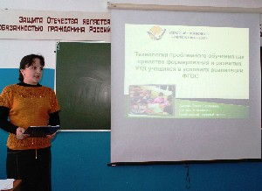
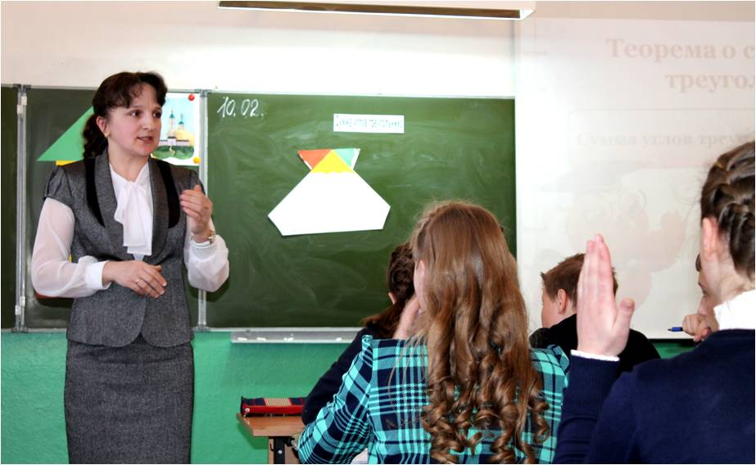
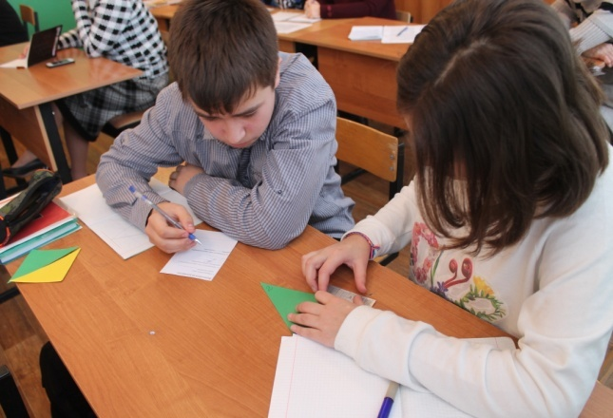
Обобщение и обмен опытом
Методический семинар
«Технология проблемного обучения
как средство формирования
и развития УУД учащихся в условиях
реализации ФГОС»
Открытый урок для РМО
Геометрия, 7 класс, по теме
« Теорема о сумме углов треугольника»

Slide 22
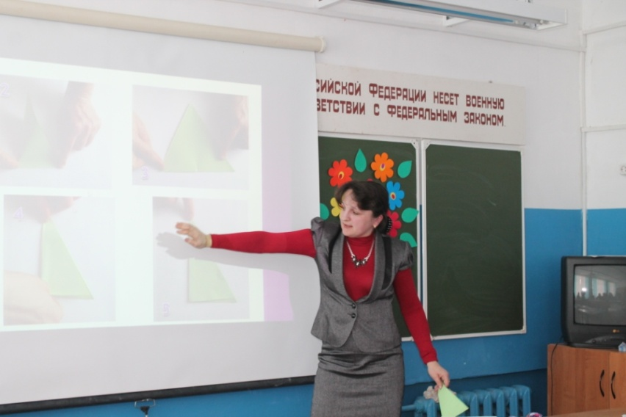
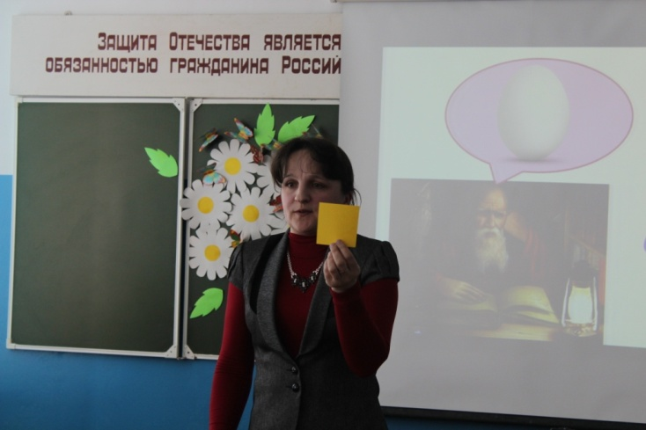
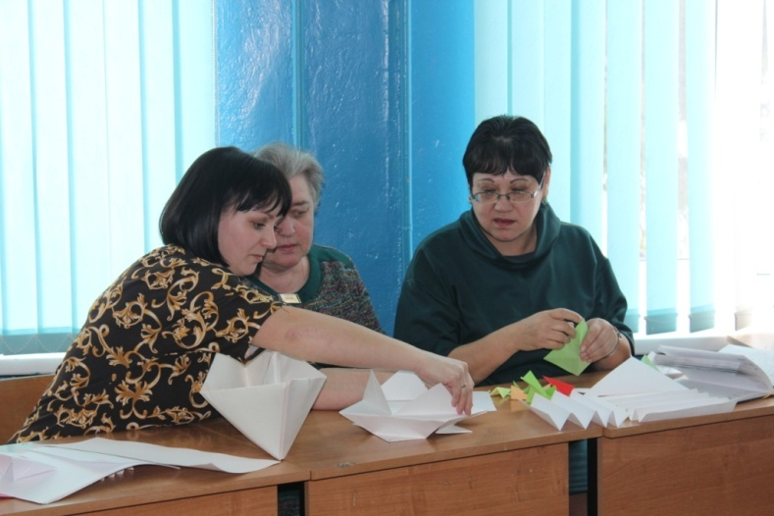
Обобщение и обмен опытом
Мастер- класс
«Технология проблемно -диалогического обучения
как средство формирования
и развития УУД учащихся 7-8 классов на уроках геометрии»

Slide 23
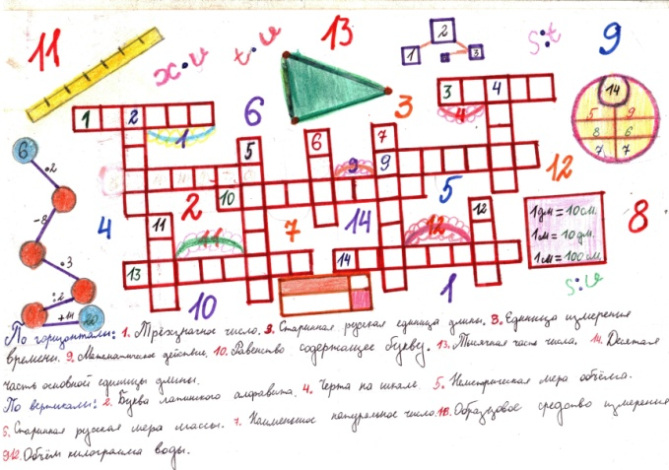
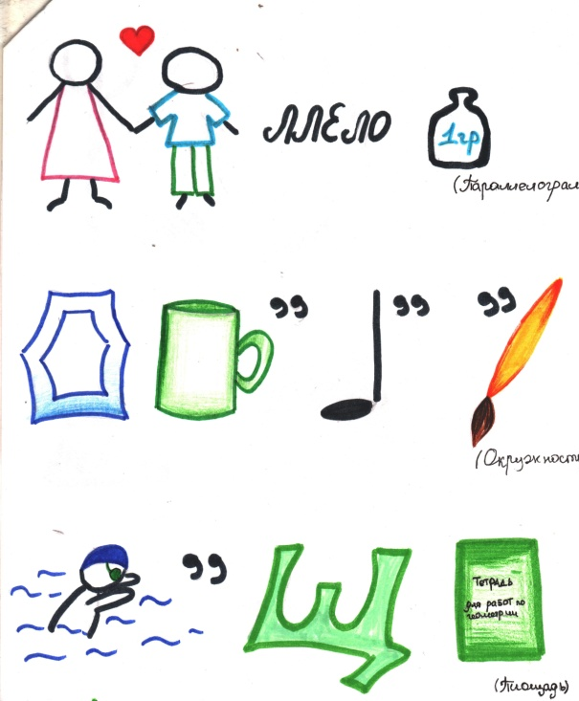
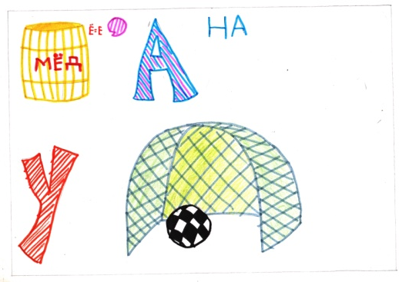
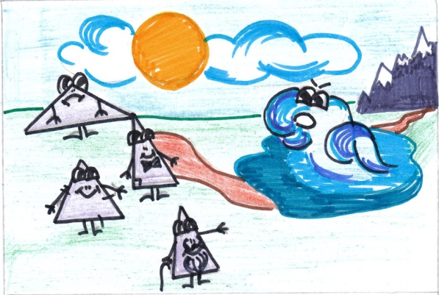
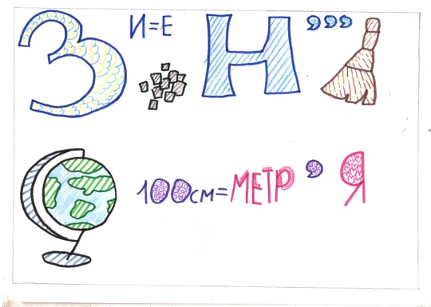
Творческие работы учащихся

Slide 24
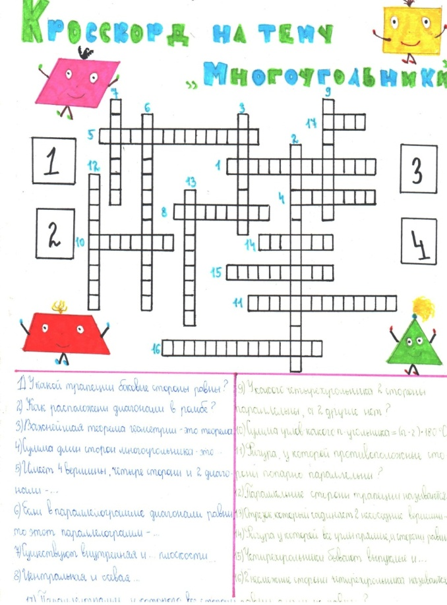
Проектные работы

Slide 25
Технология проблемно-диалогического обучения – это ключ к успеху и творчеству как для ученика, так и для учителя.

Slide 26
Спасибо
за внимание!

Slide 27
Муниципальное общеобразовательное учреждение
Брейтовская средняя общеобразовательная школа
Бисева Ольга
Сергеевна
учитель математики
Педагогический стаж: 15 лет
Квалификационная категория: высшая

Slide 28
Информационные источники:
1. Мельникова Е. Л. Проблемный урок, или как открывать знания с учениками: Пособие для учителя. - М., 2002.
2. Мельникова Е.Л. Преемственность в использовании проблемно-диалогических методов в начальной и основной школе // Начальная школа плюс до и после. – 2003.- №3
3. Мельникова Е.Л. Технология проблемного диалога: методы, формы, средства обучения // Образовательные технологии. Сборник материалов. М., Баласс, 2008.
4. Мельникова Е.Л. Проблемно-диалогическое обучение как средство реализации ФГОС Пособие для учителя. М., 2013. 138 с
5. Оконь В. Основы проблемного обучения. М.: Просвещение, 1998.
6. Карелина Т.М. О проблемных ситуациях на уроках геометрии // Математика в школе.- 2010 г. -№5
7. Карелина Т.М. Методы проблемного обучения // Математика в школе. -2000.- № 7

